Slide 1

RŮST ROSTLIN NA JAŘE
Registrační číslo projektu: CZ.1.07/1.1.38/02.0025
Název projektu: Modernizace výuky na ZŠ Slušovice, Fryšták, Kašava a Velehrad
Tento projekt je spolufinancován z Evropského sociálního fondu a státního rozpočtu České republiky.
Pří_061_Rozmanitost přírody_Růst rostlin na jaře
Autor: Mgr. Petra Vaňková
Škola: Základní škola Slušovice, okres Zlín, příspěvková organizace

Slide 2
Anotace:
61
61
Digitální učební materiál je určen pro vyvozování nového učiva, jeho
procvičování a opakování.
Materiál rozvíjí a prověřuje znalosti o růstu rostlin a životním cyklu rostlin.
Je určen pro předmět přírodověda v ročníku čtvrtém.
Tento materiál vznikl jako doplňující materiál k učebnici: ŠTIKOVÁ, Věra.
Přírodověda 4: Učebnice pro 4. ročník základní školy. 1. vydání. Brno:
Nová škola, 2003. ISBN 80-7289-052-2.

Slide 3
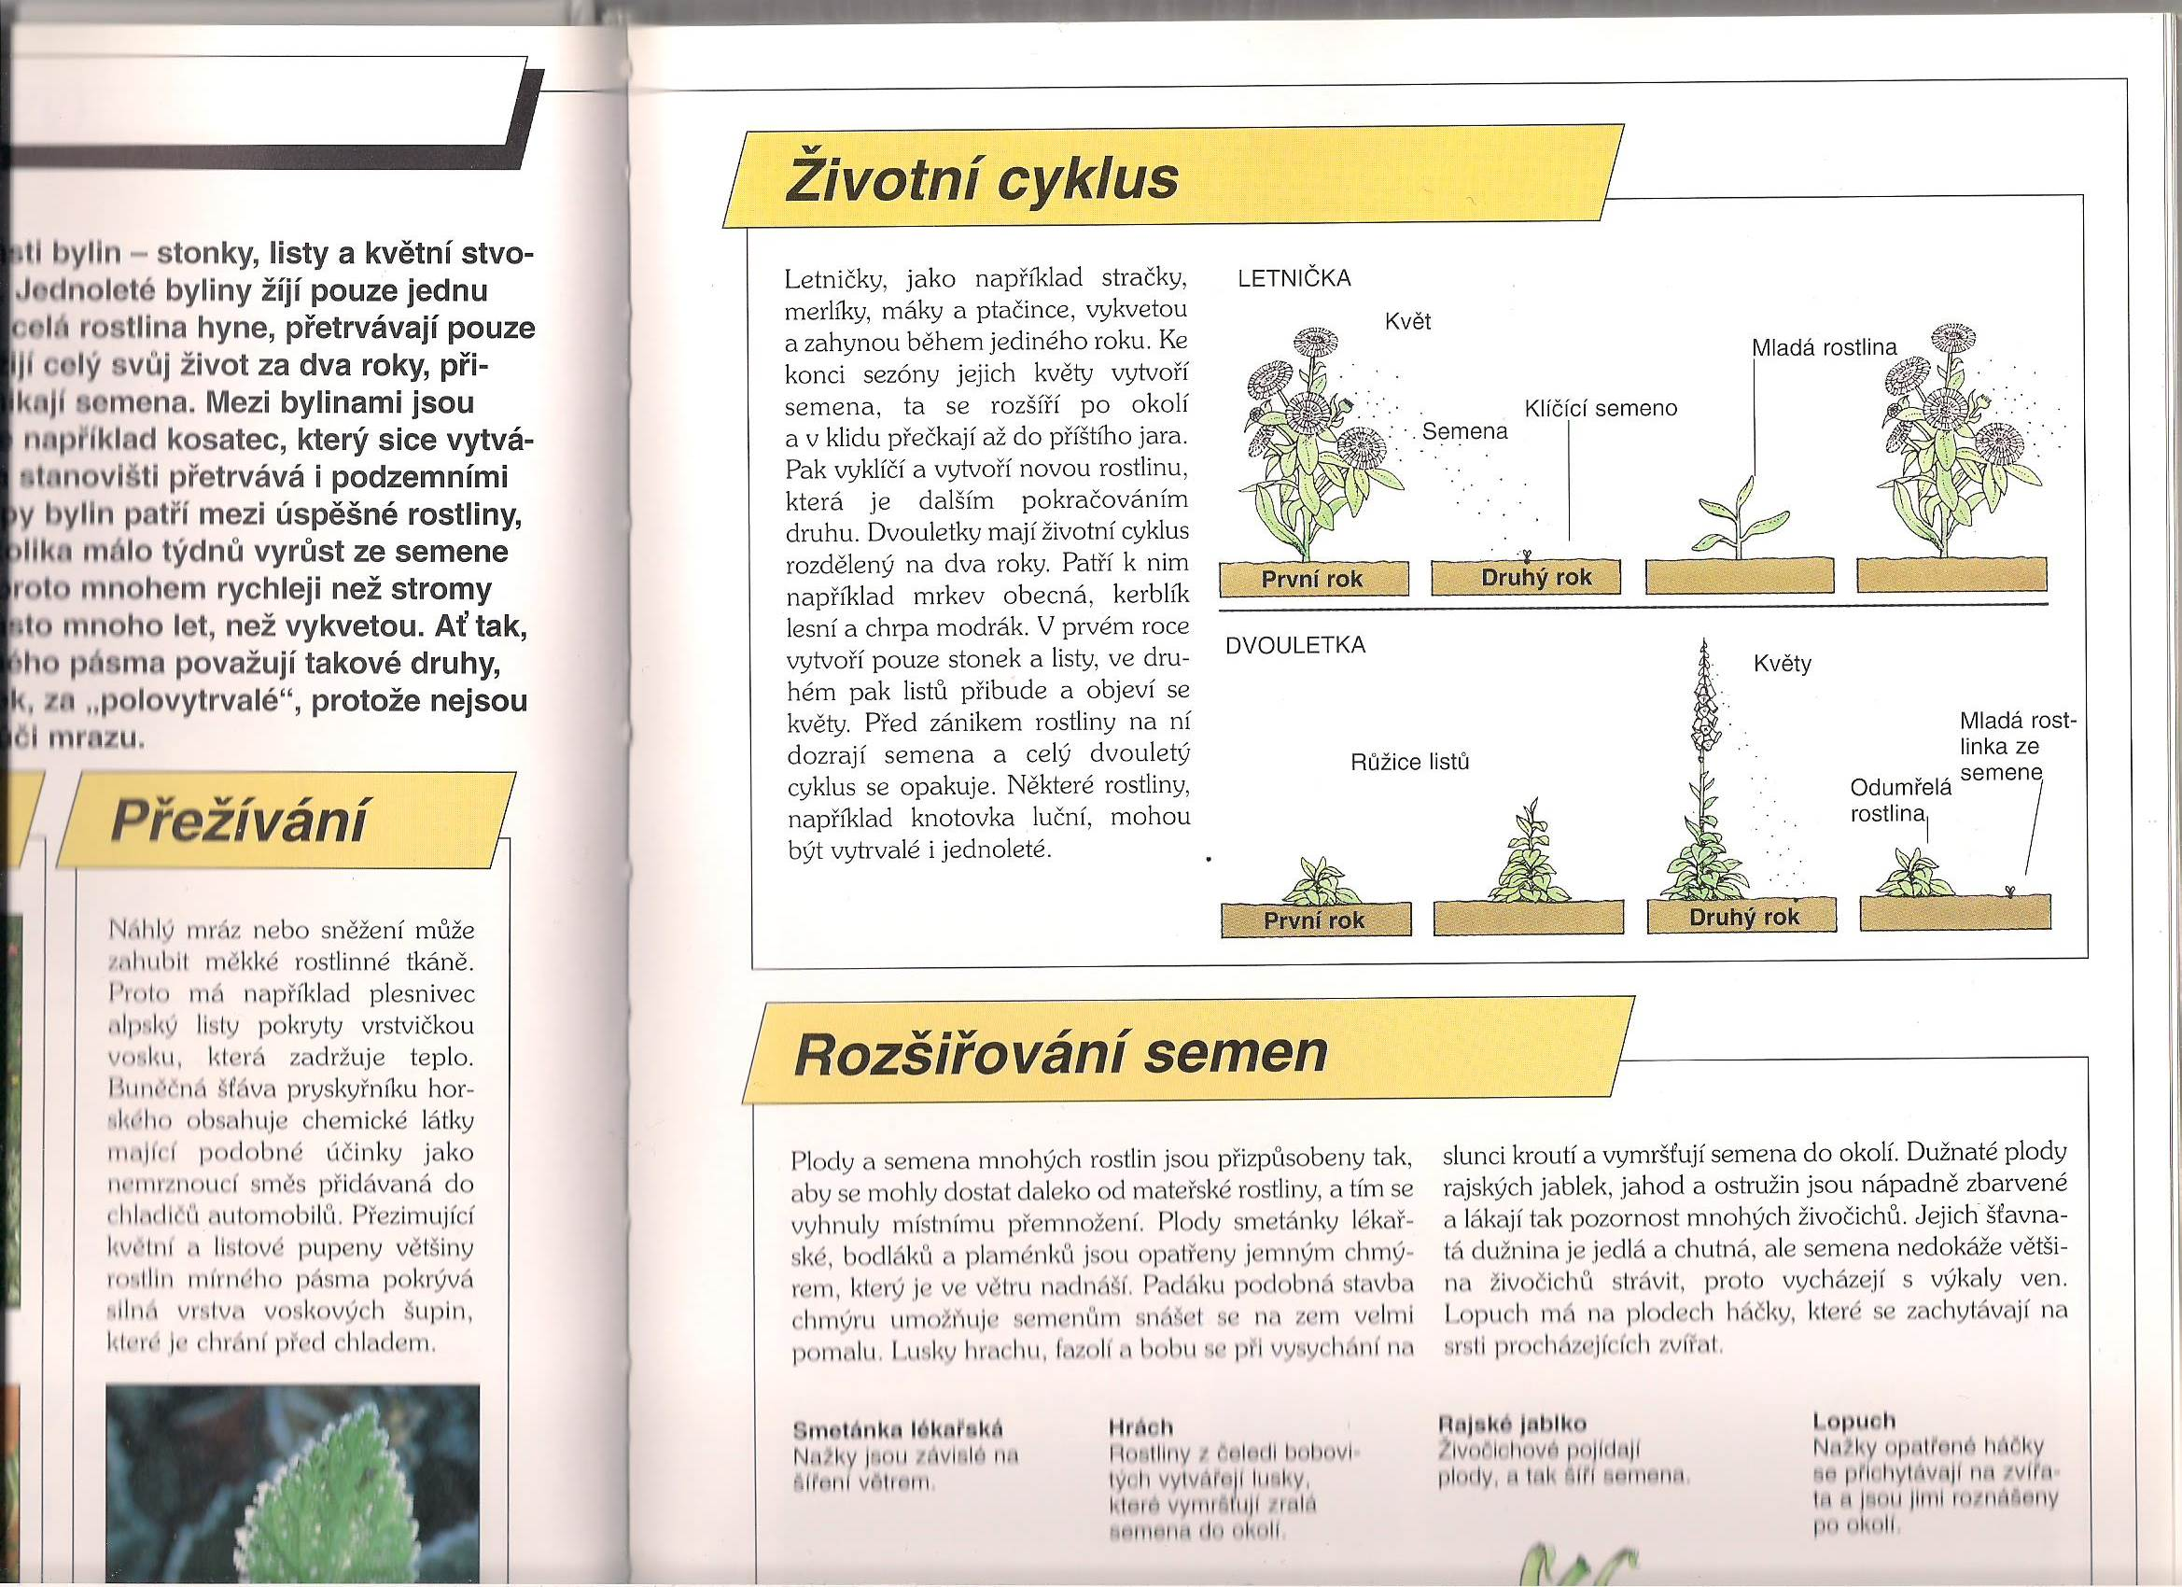

ROSTLINY
JEDNOLETÉ
V jednom roce
● vyklíčí
● vyrostou
● vykvetou
● přinesou plody
● zahynou.
1

Slide 4
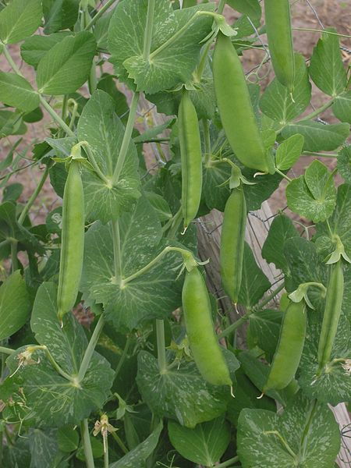
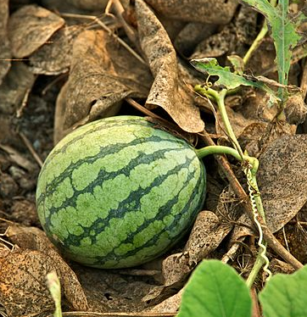
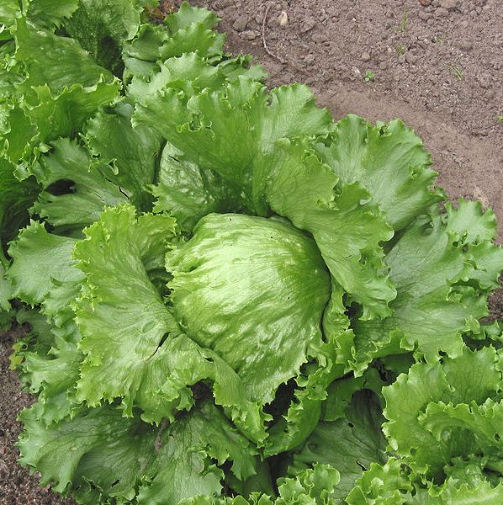
JEDNOLETÉ ROSTLINY
Vodní
meloun
Locika setá
Hrách
setý
3
4
2

Slide 5
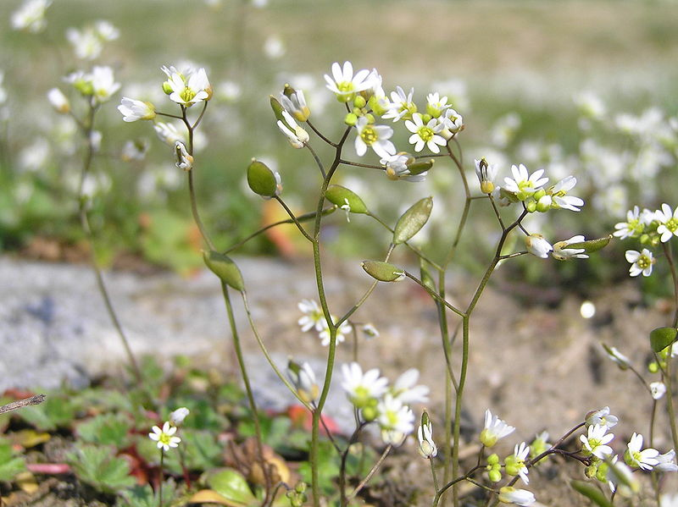
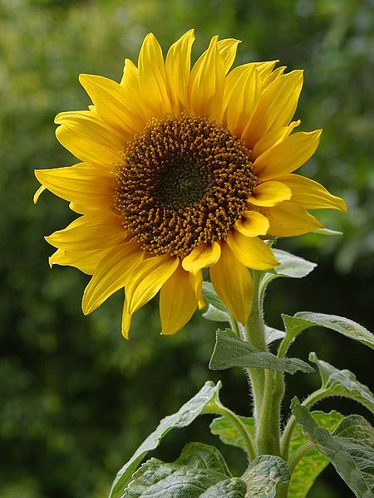
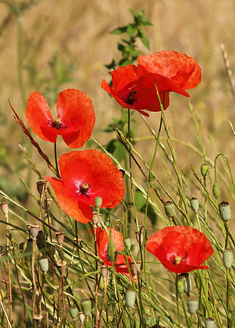
Slunečnice
roční
Osívka
jarní
6
Vlčí
mák
7
5

Slide 6
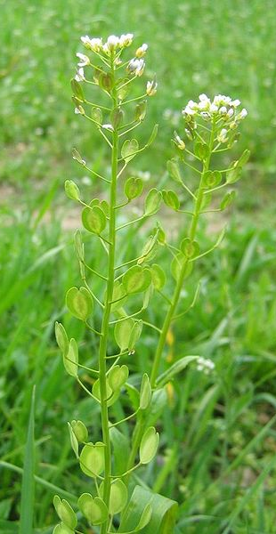
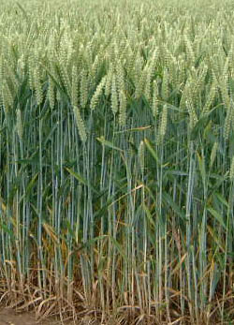
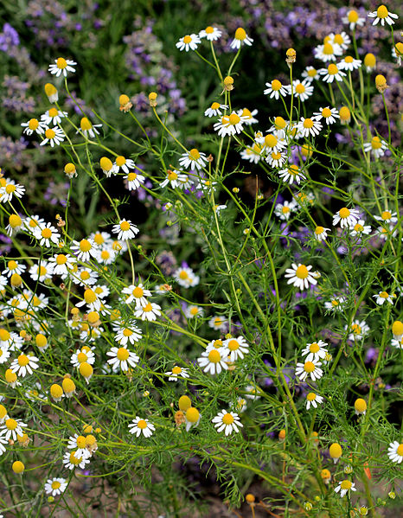
Heřmánek lékařský
Pšenice
Penízek rolní
9
10
8

Slide 7
ROSTLINY
DVOULETÉ
● žijí dva roky
● první rok vyklíčí
● druhý rok kvetou,
mají plody
● koncem druhého
roku uhynou.
11

Slide 8
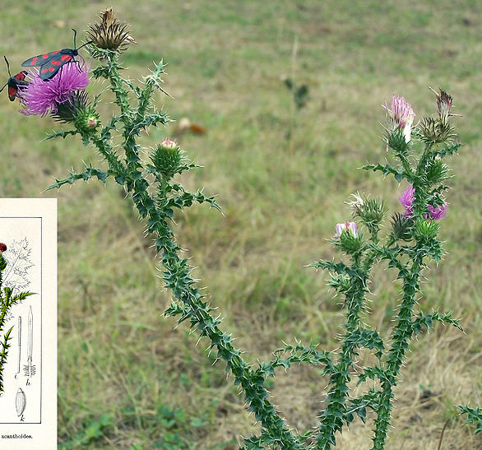
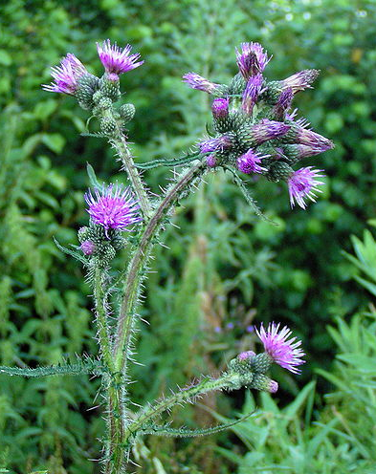
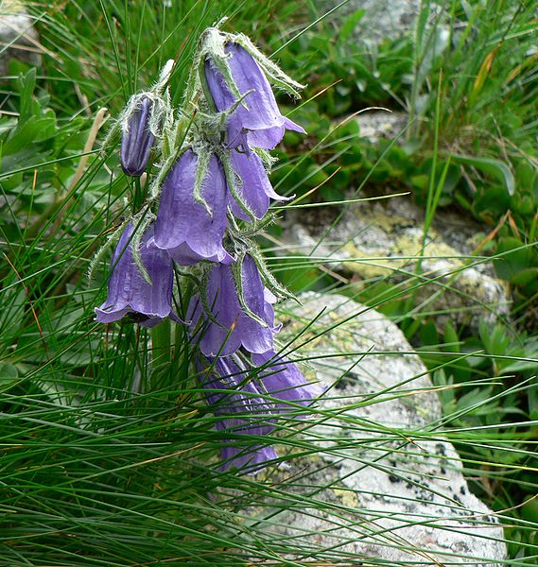
DVOULETÉ ROSTLINY
Pcháč
bahenní
Zvonek
alpský
14
Bodlák
obecný
13
12

Slide 9
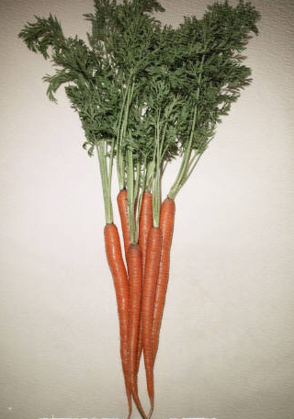
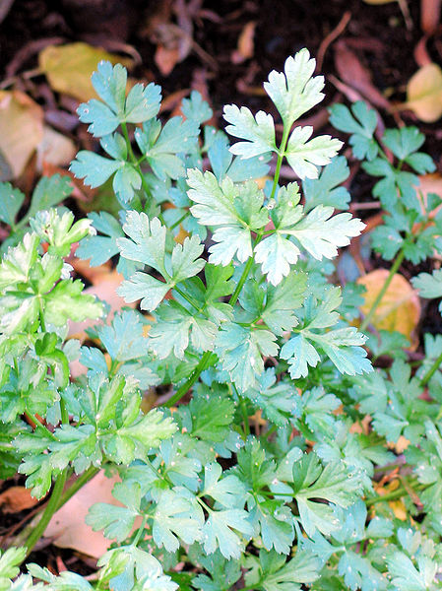
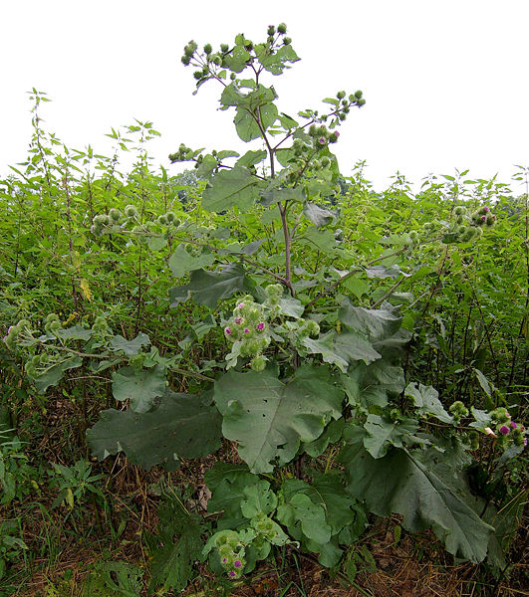
Petržel
Lopuch
větší
17
Mrkev obecná
16
15

Slide 10
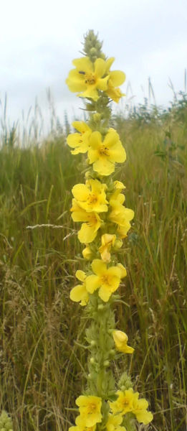
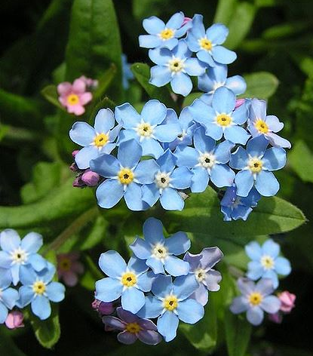
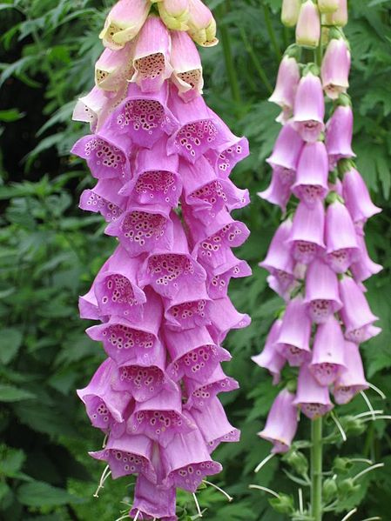
Náprstník červený
Pomněnka lesní
Divizna velkokvětá
20
18
19

Slide 11
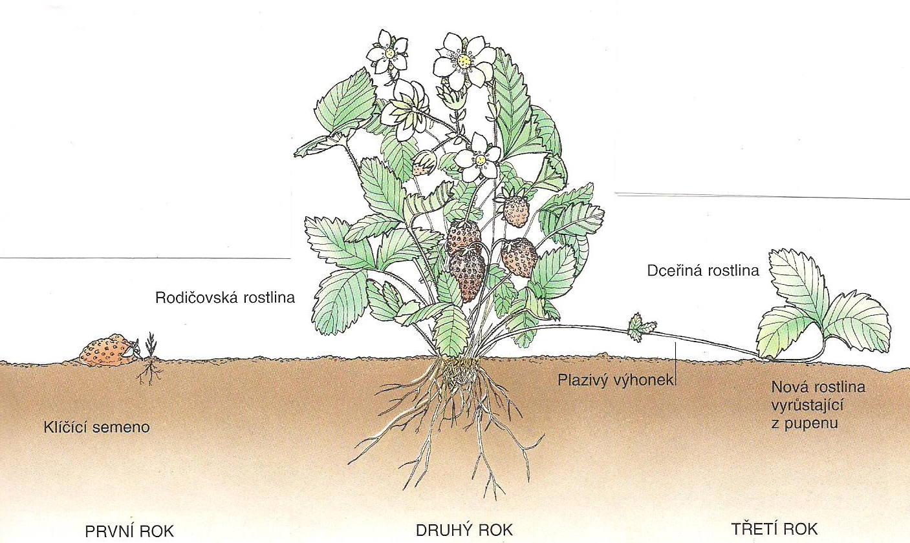
ROSTLINY
VYTRVALÉ
● víceleté rostliny
● několikrát kvetou a
mají semena
21

Slide 12
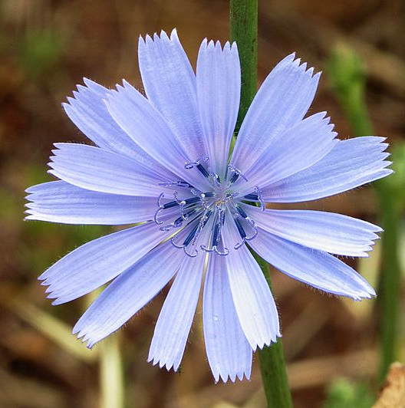
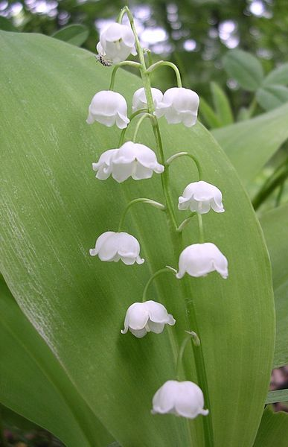
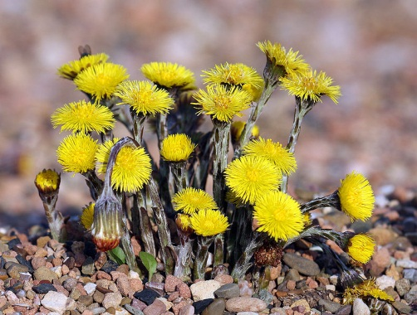
VYTRVALÉ ROSTLINY
Konvalinka vonná
Čekanka obecná
24
Podběl lékařský
23
22

Slide 13
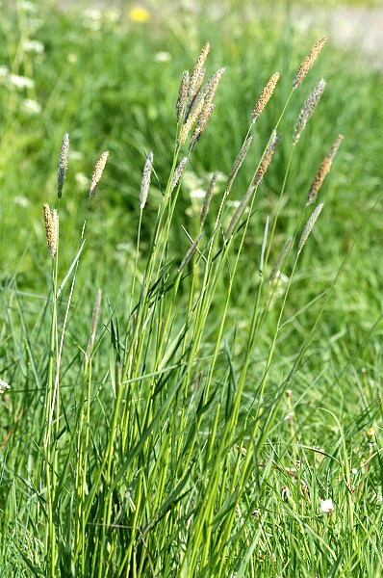
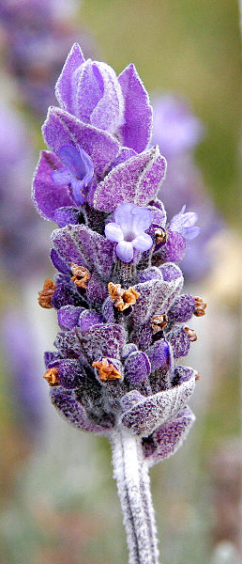
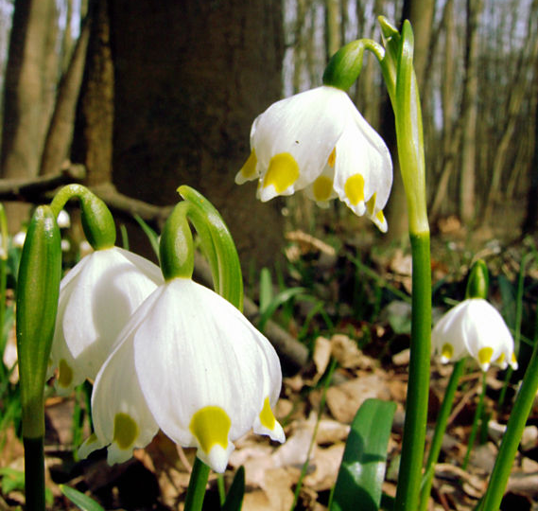
Psárka luční
Levandule
lékařská
Bledule jarní
26
25
27

Slide 14
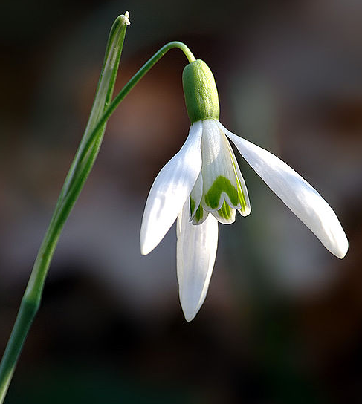
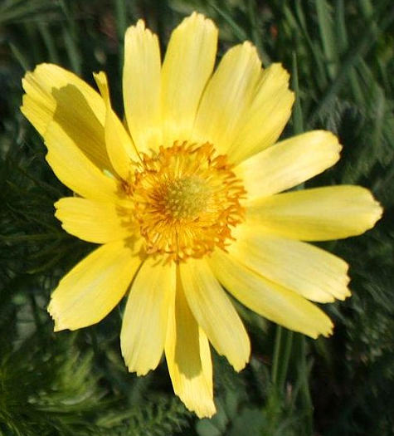
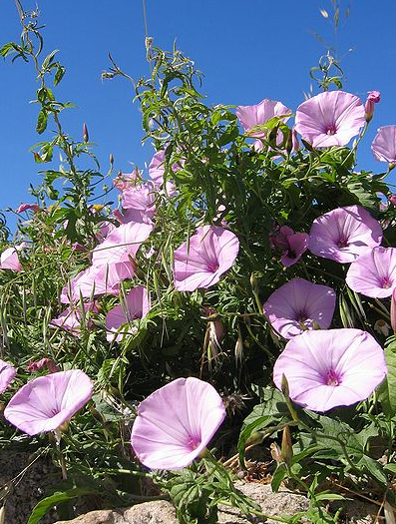
Sněženka
Hlaváček jarní
28
Svlačec
30
29

Slide 15
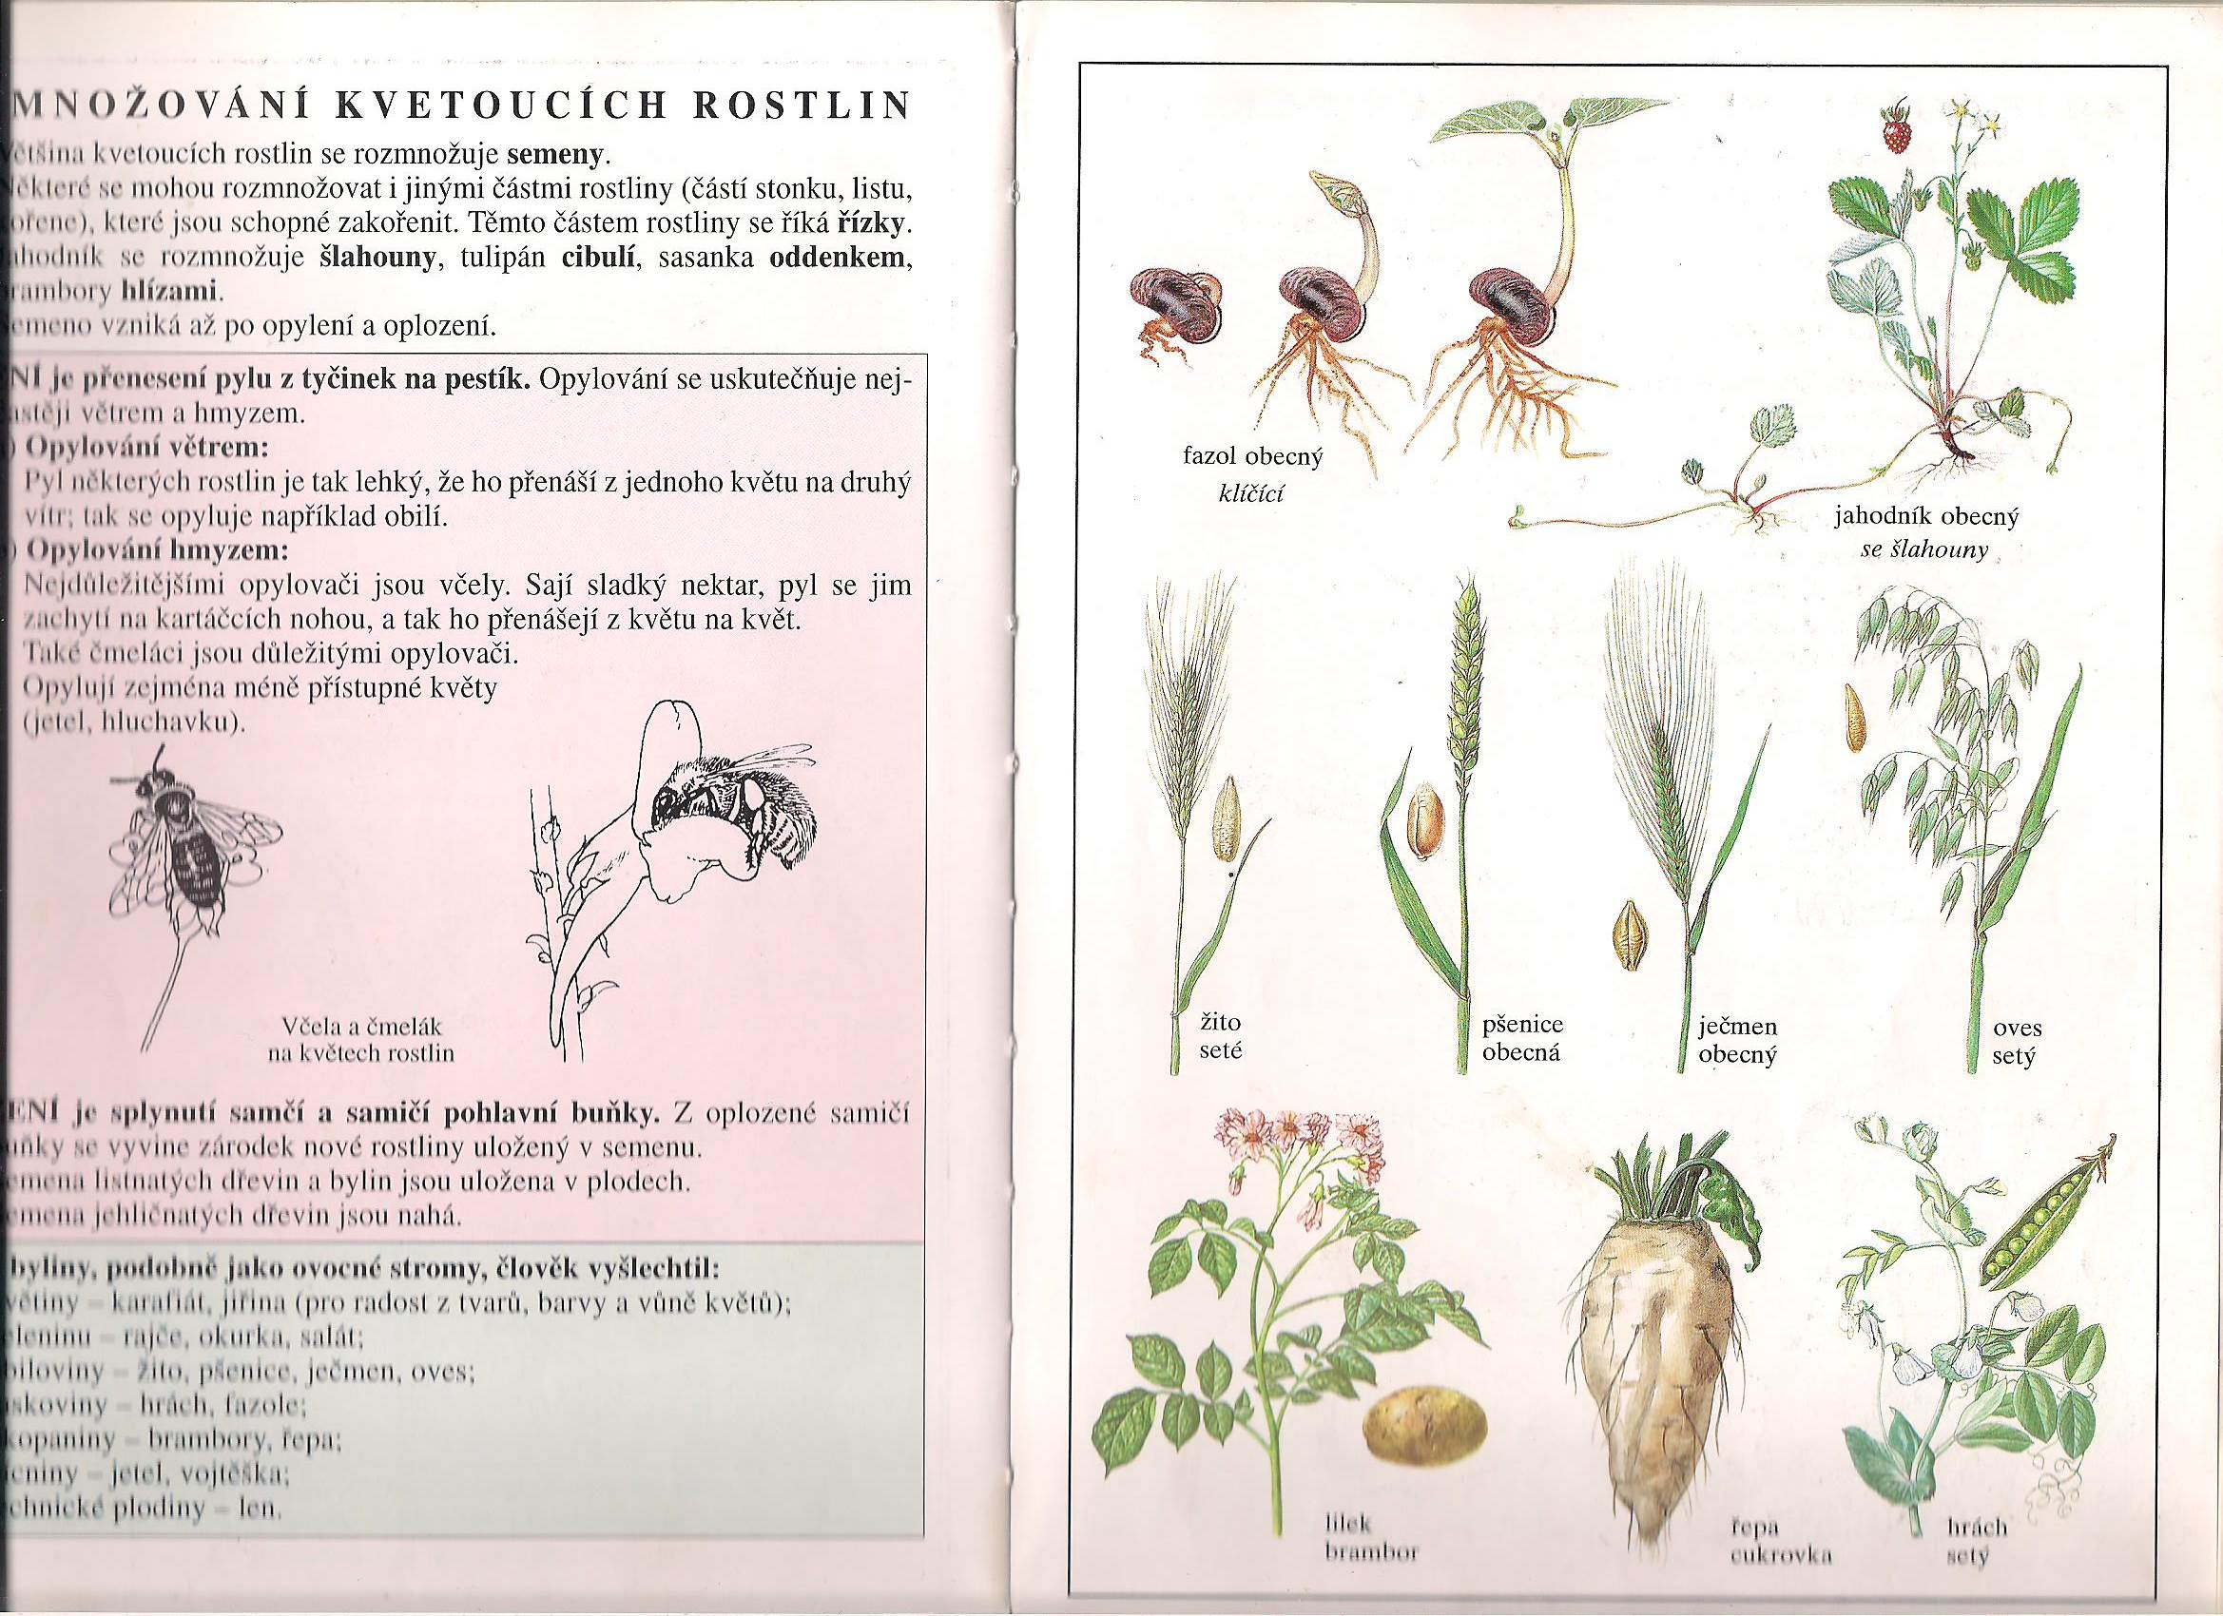
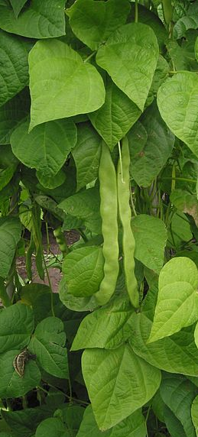
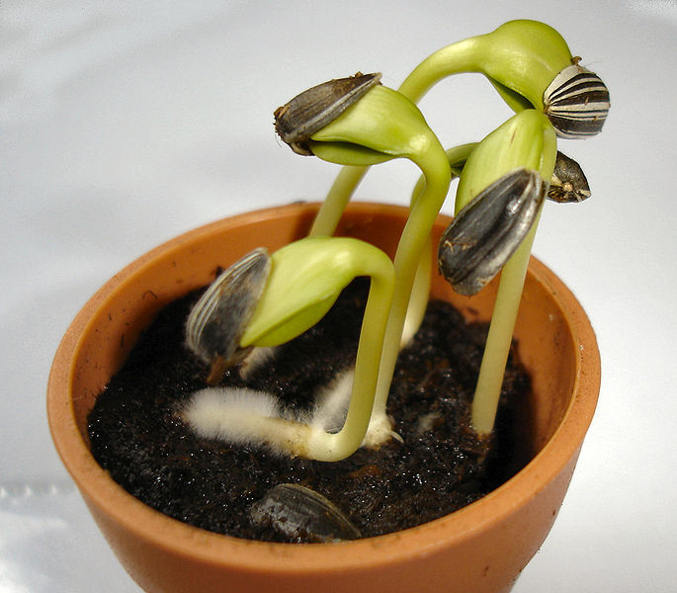
ROSTLINY KLÍČÍCÍ
ZE SEMEN
Hrachové lusky
Fazole
31
Slunečnice
33
32

Slide 16
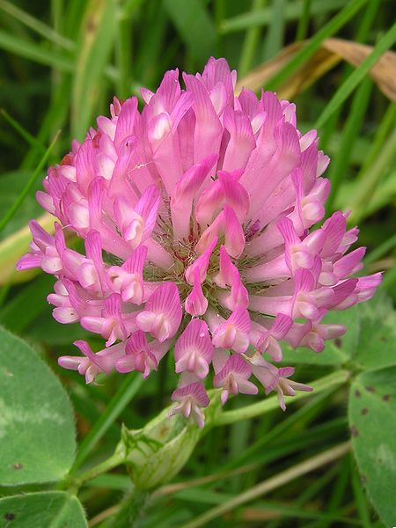
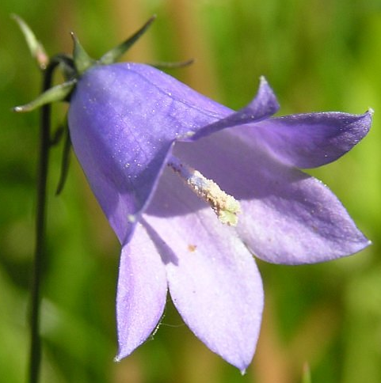
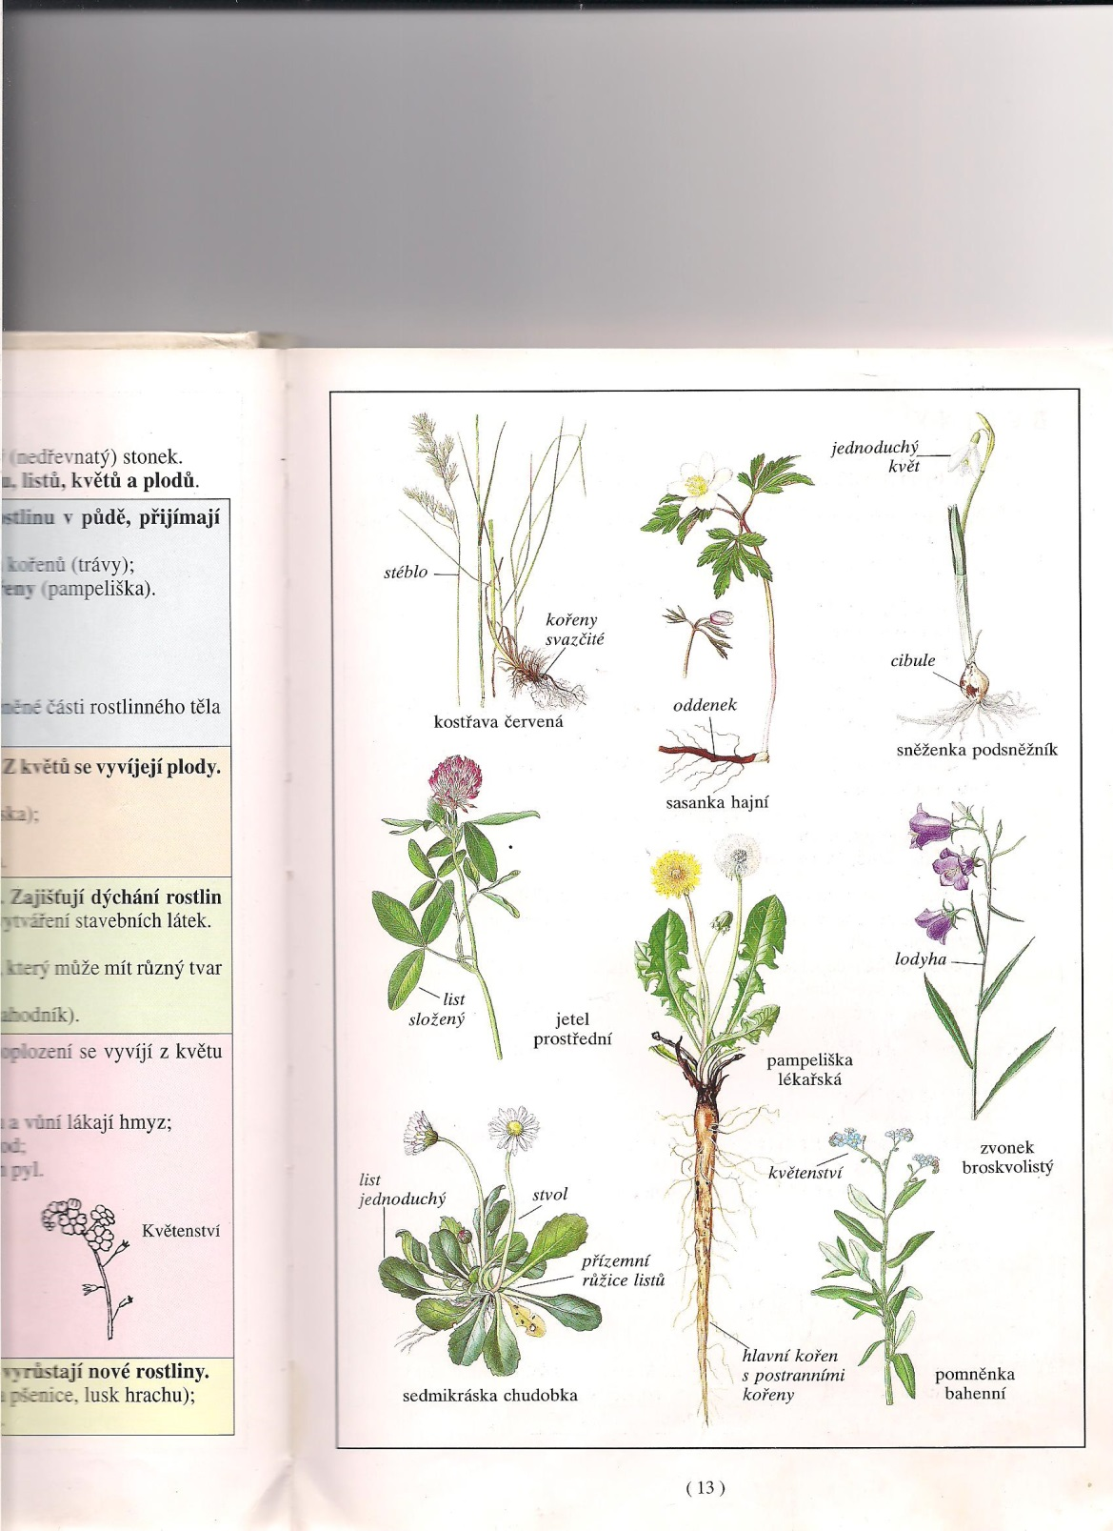
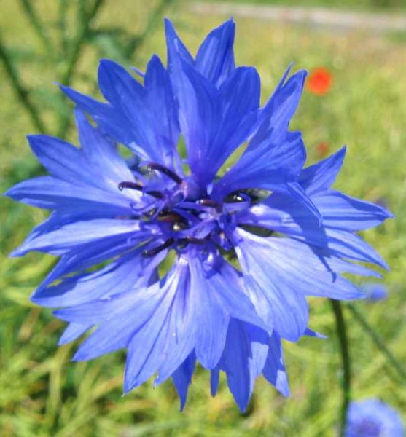
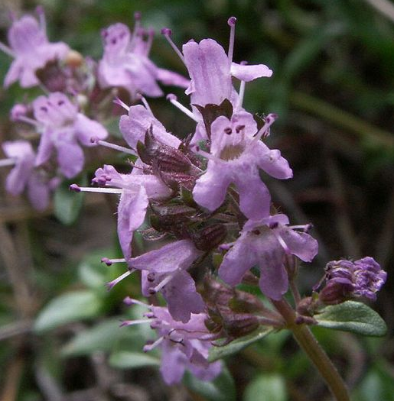
Jetel luční
ROSTLINY KLÍČÍCÍ
Z KOŘENŮ
S PŘÍZEMNÍMI
PUPENY
Zvonek
38
Chrpa polní
35
34
Mateřídouška úzkolistá
36
37

Slide 17
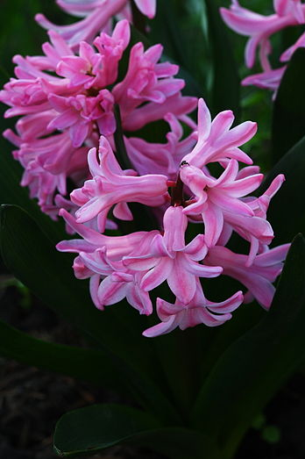
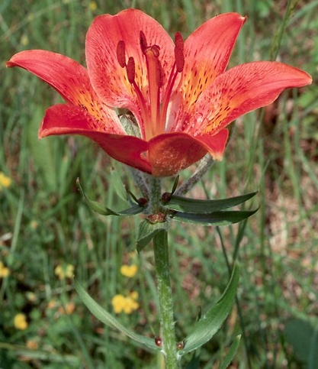
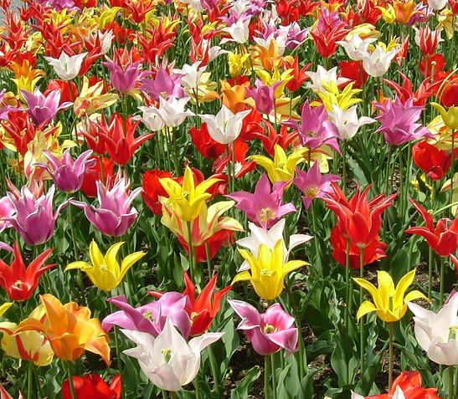
Sněženka
ROSTLINY KLÍČÍCÍ
Z CIBULE
42
Hyacint východní
41
28
Lilie
cibulkonosná
39
Tulipán
40

Slide 18
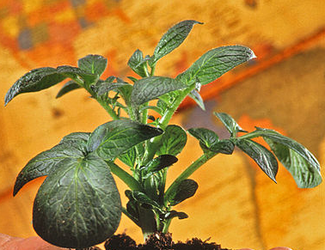
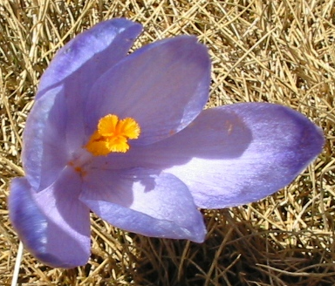
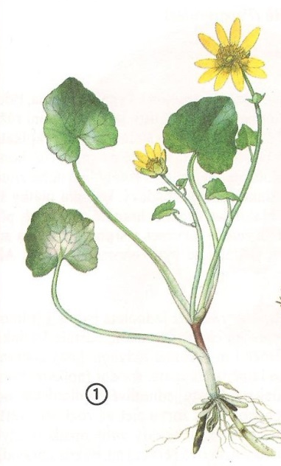
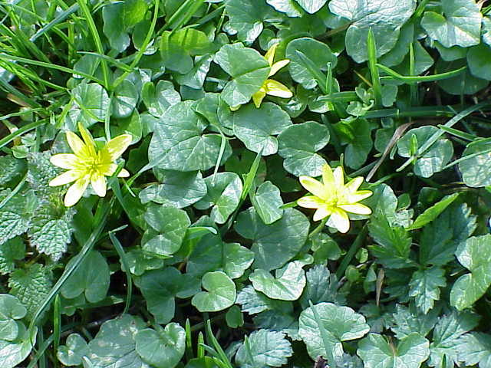
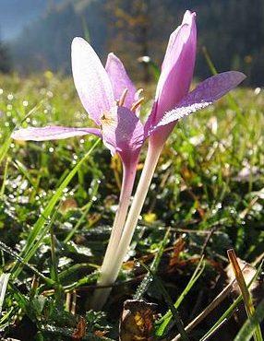
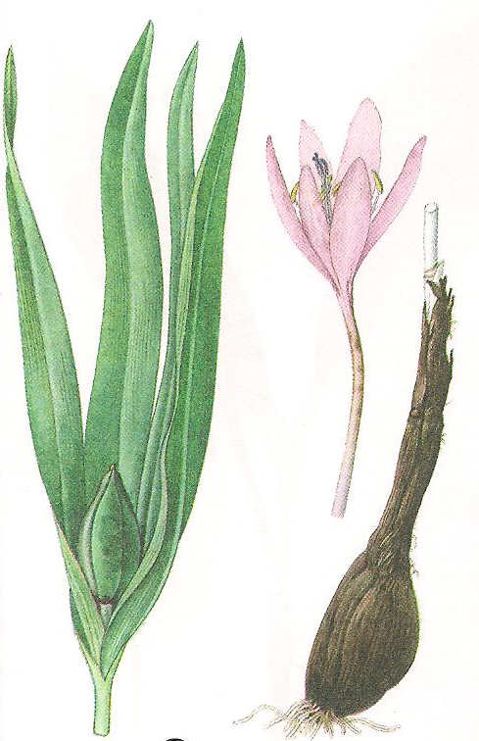
Šafrán karpatský
ROSTLINY KLÍČÍCÍ
Z HLÍZ
Lilek brambor
46
47
Orsej jarní
43
Ocún jesenní
45
44
48

Slide 19
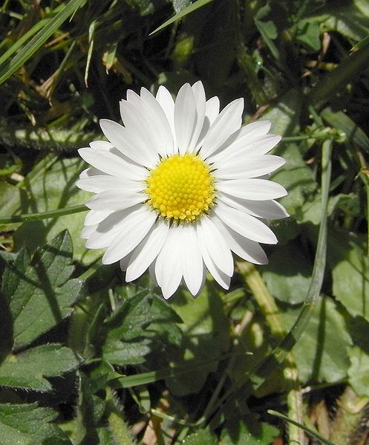
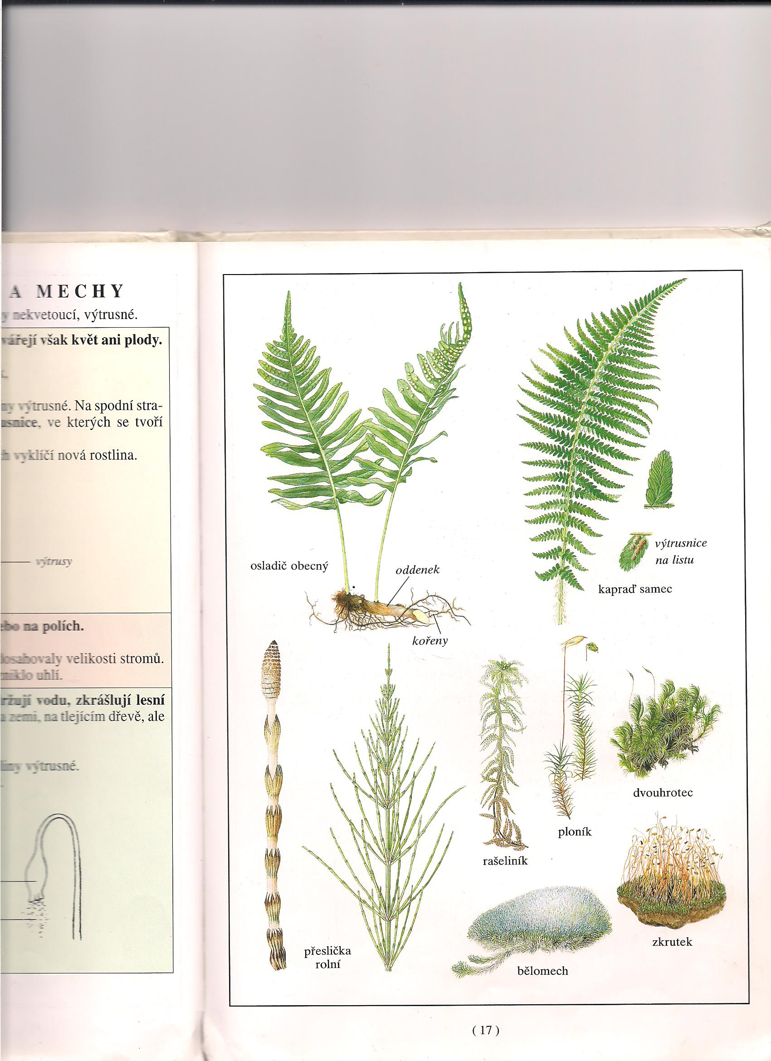
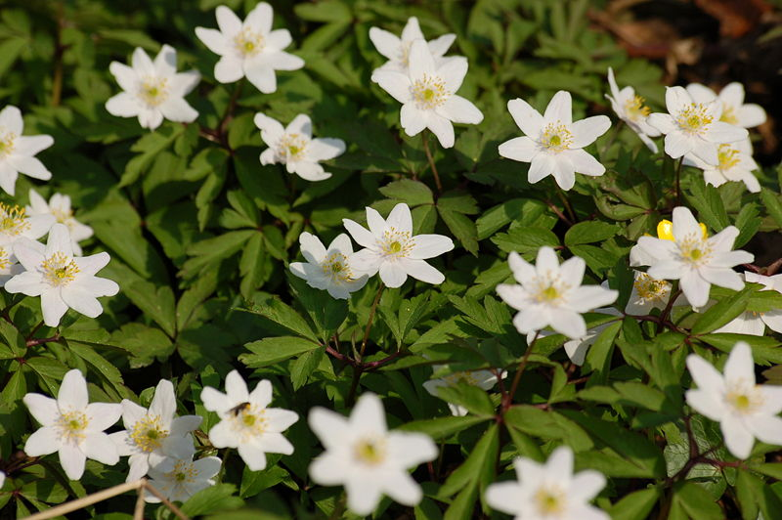
Hlaváček jarní
ROSTLINY KLÍČÍCÍ
Z ODDENKŮ
51
Sedmikráska chudobka
30
Podběl obecný
49
Sasanka hajní
52
23
50

Slide 20
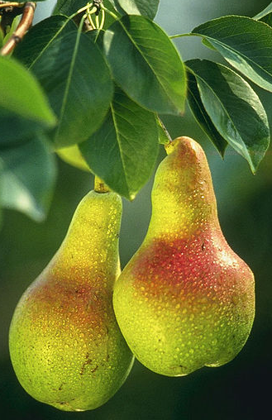



PLOD
OD PUPENU
PO PLOD
56
53
PUPEN
OPYLENÍ
55
54
KVĚT

Slide 21
Poznáš rostlinu?
Chrpa polní
Zvonek alpský
20
Pomněnka lesní
Klikni na vybranou odpověď.

Slide 22
Poznáš mě?
Levandule
lékařská
Mateřídouška
27
Hyacint
Klikni na vybranou odpověď.

Slide 23
Poznáš mě?
Bojínek luční
Jetel luční
9
Penízek rolní
Klikni na vybranou odpověď.

Slide 24
Poznáš mě?
Hlaváček
jarní
Divizna
velkokvětá
30
Blatouch bahenní
Klikni na vybranou odpověď.

Slide 25
Poznáš mě?
Violka vonná
Svlačec
29
Zvonek alpský
Klikni na vybranou odpověď.

Slide 26
Poznáš mě?
Vlčí mák
Lilie
cibulkonosná
41
Tulipán
Klikni na vybranou odpověď.

Slide 27
Poznáš mě?
Sněženka
podsněžník
Konvalinka
vonná
26
Bledule jarní
Klikni na vybranou odpověď.

Slide 28
Poznáš mě?
Kosatec
Ocún jesenní
48
Šafrán
Klikni na vybranou odpověď.

Slide 29





Přiřaď
23
oddenek
45
58
kořeny s
přízemními
pupeny
hlíza
oddenek
kořeny s
přízemními
pupeny
cibule
57
60
59

Slide 30


Přiřaď
oddenek
61
46
37
oddenek
hlíza
cibule
cibule
kořeny s
přízemními
pupeny
52
28
30

Slide 31
Doplň:
jaře
Rostliny začínají klíčit na ____.
Rostliny, které během jednoho roku vyklíčí i zahynou se nazývají _________.
jednoleté
_________ rostliny během prvního roku vyklíčí a druhý rok vykvetou, mají plody a uhynou.
Dvouleté

Slide 32




62
63
1.
2.
3.
64
4.
65
Seřaď

Slide 33
POUŽITÉ ZDROJE
1) BENDER, Lionel a Linda GAMLIN. Velká encyklopedie přírody. Havlíčkův Brod: Fragment, 1994.
ISBN 80-7200-141-8.
2) Soubor:Iceberg lettuce (IJssla krop).jpg. In: Wikipedia: the free encyclopedia [online].
San Francisco (CA): Wikimedia Foundation, 2001- [cit. 2013-03-11]. Dostupné z:
http://cs.wikipedia.org/wiki/Soubor:Iceberg_lettuce_(IJssla_krop).jpg
3) Soubor:Doperwt rijserwt peulen Pisum sativum.jpg. In: Wikipedia: the free encyclopedia [online].
San Francisco (CA): Wikimedia Foundation, 2001-, 21.6.2005 [cit. 2013-02-15].
Dostupné z: http://cs.wikipedia.org/wiki/Soubor:Doperwt_rijserwt_peulen_Pisum_sativum.jpg
4) Soubor:Taiwan 2009 Tainan City Organic Farm Watermelon FRD 7962.jpg.
In: Wikipedia: the free encyclopedia [online]. San Francisco (CA): Wikimedia Foundation, 2001-,
21.2.2010 [cit. 2013-02-27]. Dostupné z: http://cs.wikipedia.org/wiki/Soubor:
Taiwan_2009_Tainan_City_Organic_Farm_Watermelon_FRD_7962.jpg
5) Soubor:Papaver rhoeas LC0050.jpg. In: Wikipedia: the free encyclopedia [online]. San Francisco (CA):
Wikimedia Foundation, 2001-, 11.6.2007 [cit. 2013-02-27]. Dostupné z: http://cs.wikipedia.org/wiki/Soubor:
Papaver_rhoeas_LC0050.jpg
6) Soubor:Erophila verna1.JPG. In: Wikipedia: the free encyclopedia [online]. San Francisco (CA):
Wikimedia Foundation, 2001-, 5.4.2007 [cit. 2013-02-15]. Dostupné z: http://cs.wikipedia.org/wiki/Soubor:
Erophila_verna1.JPG
7) Soubor:A sunflower.jpg. In: Wikipedia: the free encyclopedia [online]. San Francisco (CA):
Wikimedia Foundation, 2001-, 20.11.2005 [cit. 2013-02-27]. Dostupné z: http://cs.wikipedia.org/wiki/Soubor:
A_sunflower.jpg
8) Soubor:Wheat field.jpg. In: Wikipedia: the free encyclopedia [online]. San Francisco (CA):
Wikimedia Foundation, 2001-, 13.7.2005 [cit. 2013-03-11]. Dostupné z:
http://cs.wikipedia.org/wiki/Soubor:Wheat_field.jpg

Slide 34
POUŽITÉ ZDROJE
9) Soubor:Thlaspi arvense.jpeg. In: Wikipedia: the free encyclopedia [online]. San Francisco (CA):
Wikimedia Foundation, 2001-, 7.9.2006 [cit. 2013-02-27]. Dostupné z: http://cs.wikipedia.org/wiki/Soubor:
Thlaspi_arvense.jpeg
10) Soubor:Matricaria recutita Prague 2011 1.jpg. In: Wikipedia: the free encyclopedia [online]. San Francisco (CA):
Wikimedia Foundation, 2001-, 21.2.2010 [cit. 2013-02-27]. Dostupné z: http://cs.wikipedia.org/wiki/Soubor:
Matricaria_recutita_Prague_2011_1.jpg
11) BENDER, Lionel a Linda GAMLIN. Velká encyklopedie přírody. Havlíčkův Brod: Fragment, 1994.
ISBN 80-7200-141-8.
12) Soubor:ZvonekAlpskyRysy.jpg. In: Wikipedia: the free encyclopedia [online]. San Francisco (CA):
Wikimedia Foundation, 2001-, 1.11.2008 [cit. 2013-02-27]. Dostupné z:
http://cs.wikipedia.org/wiki/Soubor:ZvonekAlpskyRysy.jpg
13) Soubor:Cirsium palustre01.jpg. In: Wikipedia: the free encyclopedia [online]. San Francisco (CA):
Wikimedia Foundation, 2001-, 30.6.2005 [cit. 2013-02-27]. Dostupné z:
http://cs.wikipedia.org/wiki/Soubor:Cirsium_palustre01.jpg
14) Soubor:Carduus acanthoides L ssp.acanthoides.jpg. In: Wikipedia: the free encyclopedia [online].
San Francisco (CA): Wikimedia Foundation, 2001-, 15.8.2009 [cit. 2013-02-27]. Dostupné z:
http://cs.wikipedia.org/wiki/Soubor:Carduus_acanthoides_L_ssp.acanthoides.jpg
15) Soubor:ArctiumLappa1.jpg. In: Wikipedia: the free encyclopedia [online]. San Francisco (CA):
Wikimedia Foundation, 2001-, 30.7.2008 [cit. 2013-02-27]. Dostupné z:
http://cs.wikipedia.org/wiki/Soubor:ArctiumLappa1.jpg
16) Soubor:Parsley Flat.jpg. In: Wikipedia: the free encyclopedia [online]. San Francisco (CA):
Wikimedia Foundation, 2001-, 27.4.2005 [cit. 27.2.2013]. Dostupné z:
http://cs.wikipedia.org/wiki/Soubor:Parsley_Flat.jpg
17) www.office.microsoft.com

Slide 35
POUŽITÉ ZDROJE
18) Soubor:Digitalis Purpurea.jpg. In: Wikipedia: the free encyclopedia [online]. San Francisco (CA):
Wikimedia Foundation, 2001-, 12.7.2005 [cit. 27.2.2013]. Dostupné z:
http://cs.wikipedia.org/wiki/Soubor:Digitalis_Purpurea.jpg
19) Soubor:Verbascum densiflorum S2.jpg. In: Wikipedia: the free encyclopedia [online]. San Francisco (CA):
Wikimedia Foundation, 2001-, 10.7.2006 [cit. 2013-02-27]. Dostupné z:
http://cs.wikipedia.org/wiki/Soubor:Verbascum_densiflorum_S2.jpg
20) Soubor:Forget-me-not close 600.jpg. In: Wikipedia: the free encyclopedia [online]. San Francisco (CA):
Wikimedia Foundation, 2001-, 3.12.2004 [cit. 27.2.2013]. Dostupné z:
http://cs.wikipedia.org/wiki/Soubor:Forget-me-not_close_600.jpg
21) BENDER, Lionel a Linda GAMLIN. Velká encyklopedie přírody. Havlíčkův Brod: Fragment, 1994.
ISBN 80-7200-141-8.
22) Soubor:Convallaria-oliv-r2.jpg. In: Wikipedia: the free encyclopedia [online]. San Francisco (CA):
Wikimedia Foundation, 2001-, 15.3.2007 [cit. 27.2.2013]. Dostupné z:
http://cs.wikipedia.org/wiki/Soubor:Convallaria-oliv-r2.jpg
23) Soubor:Coltsfoot.jpg. In: Wikipedia: the free encyclopedia [online]. San Francisco (CA):
Wikimedia Foundation, 2001-, 30.3.2008 [cit. 2013-02-15]. Dostupné z:
http://cs.wikipedia.org/wiki/Soubor:Coltsfoot.jpg
24) Soubor:Cichorium intybus-alvesgaspar1.jpg. In: Wikipedia: the free encyclopedia [online]. San Francisco (CA):
Wikimedia Foundation, 2001-, 22.5.2007 [cit. 27.2.2013]. Dostupné z:
http://cs.wikipedia.org/wiki/Soubor:Cichorium_intybus-alvesgaspar1.jpg
25) Soubor:Alopecurus.pratensis.2.jpg. In: Wikipedia: the free encyclopedia [online]. San Francisco (CA):
Wikimedia Foundation, 2001-, 26.2.2007 [cit. 27.2.2013]. Dostupné z:
http://cs.wikipedia.org/wiki/Soubor:Alopecurus.pratensis.2.jpg
26) Soubor:Leucoium vernum 411-20.jpg. In: Wikipedia: the free encyclopedia [online]. San Francisco (CA):
Wikimedia Foundation, 2001-, 15.3.2007 [cit. 27.2.2013]. Dostupné z:
http://cs.wikipedia.org/wiki/Soubor:Leucoium_vernum_411-20.jpg

Slide 36
POUŽITÉ ZDROJE
27) Soubor:Single lavendar flower02.jpg. In: Wikipedia: the free encyclopedia [online]. San Francisco (CA):
Wikimedia Foundation, 2001-, 13.9.2005 [cit. 27.2.2013]. Dostupné z:
http://cs.wikipedia.org/wiki/Soubor:Single_lavendar_flower02.jpg
28) Soubor:Galanthus nivalis close-up aka.jpg. In: Wikipedia: the free encyclopedia [online]. San Francisco (CA):
Wikimedia Foundation, 2001-, 30.3.2005 [cit. 27.2.2013]. Dostupné z:
http://cs.wikipedia.org/wiki/Soubor:Galanthus_nivalis_close-up_aka.jpg
29) Soubor:Convolvulus althaeoides01.jpg. In: Wikipedia: the free encyclopedia [online]. San Francisco (CA):
Wikimedia Foundation, 2001-, 16.4.2009 [cit. 27.2.2013]. Dostupné z:
http://cs.wikipedia.org/wiki/Soubor:Convolvulus_althaeoides01.jpg
30) Soubor:Adonis vernalis05.jpg. In: Wikipedia: the free encyclopedia [online]. San Francisco (CA): Wikimedia
Foundation, 2001-, 16.4.2009 [cit. 27.2.2013]. Dostupné z:
http://cs.wikipedia.org/wiki/Soubor:Adonis_vernalis05.jpg
31) ČÍŽKOVÁ, Věra. Přehledy živé přírody pro 3. - 5. ročník. Praha: Alter, 1995. ISBN 80-85775-24-7.
32) Soubor:Sunflower seedlings.jpg. In: Wikipedia: the free encyclopedia [online]. San Francisco (CA):
Wikimedia Foundation, 2001-, 20.8.2005 [cit. 2013-03-01]. Dostupné z:
http://cs.wikipedia.org/wiki/Soubor:Sunflower_seedlings.jpg
33) Soubor:Snijboon peulen Phaseolus vulgaris.jpg. In: Wikipedia: the free encyclopedia [online]. San Francisco
(CA): Wikimedia Foundation, 2001-, 11.8.2005 [cit. 2013-03-01]. Dostupné z:
http://cs.wikipedia.org/wiki/Soubor:Snijboon_peulen_Phaseolus_vulgaris.jpg
34) ČÍŽKOVÁ, Věra. Přehledy živé přírody pro 3. - 5. ročník. Praha: Alter, 1995. ISBN 80-85775-24-7.
35) Soubor:Red clover closeup.jpg. In: Wikipedia: the free encyclopedia [online]. San Francisco (CA): Wikimedia
Foundation, 2001-, 5.12.2007 [cit. 2013-02-28]. Dostupné z:
http://cs.wikipedia.org/wiki/Soubor:Red_clover_closeup.jpg
36) Soubor:Kornblume.jpeg. In: Wikipedia: the free encyclopedia [online]. San Francisco (CA): Wikimedia
Foundation, 2001-, 19.2.2005 [cit. 2013-02-28]. Dostupné z:
http://cs.wikipedia.org/wiki/Soubor:Kornblume.jpeg

Slide 37
POUŽITÉ ZDROJE
37) Soubor:Thymus serp 1.jpg. In: Wikipedia: the free encyclopedia [online]. San Francisco (CA): Wikimedia
Foundation, 2001-, 22.8.2006 [cit. 2013-02-28]. Dostupné z:
http://cs.wikipedia.org/wiki/Soubor:Thymus_serp_1.jpg
38) Soubor:Glockenblume-Blüte2.jpg. In: Wikipedia: the free encyclopedia [online]. San Francisco (CA):
Wikimedia Foundation, 2001-, 22.9.2007 [cit. 2013-02-28]. Dostupné z:
http://cs.wikipedia.org/wiki/Soubor:Glockenblume-Bl%C3%BCte2.jpg
39) ČÍŽKOVÁ, Věra. Přehledy živé přírody pro 3. - 5. ročník. Praha: Alter, 1995. ISBN 80-85775-24-7.
40) Soubor:Lily flowered tulip.jpg. In: Wikipedia: the free encyclopedia [online]. San Francisco (CA): Wikimedia
Foundation, 2001-, 18.5.2006 [cit. 2013-02-28]. Dostupné z:
http://cs.wikipedia.org/wiki/Soubor:Lily_flowered_tulip.jpg
41) Soubor:Lilium bulbiferum bulbiferum1LEST.jpg. In: Wikipedia: the free encyclopedia [online]. San Francisco
(CA): Wikimedia Foundation, 2001-, 18.5.2006 [cit. 2013-02§2-28]. Dostupné z:
http://cs.wikipedia.org/wiki/Soubor:Lilium_bulbiferum_bulbiferum1LEST.jpg
42) Soubor:Hyazinthe rosa 3255.JPG. In: Wikipedia: the free encyclopedia [online]. San Francisco (CA):
Wikimedia Foundation, 2001- [cit. 2013-02-28]. Dostupné z:
http://cs.wikipedia.org/wiki/Soubor:Hyazinthe_rosa_3255.JPG
43) TOMAN, Jan a Květoslav HÍSEK. Přírodou krok za krokem: Rostliny. Praha: Albatros, 2001.
ISBN 80-00-00912-9.
44) TOMAN, Jan a Květoslav HÍSEK. Přírodou krok za krokem: Rostliny. Praha: Albatros, 2001.
ISBN 80-00-00912-9
45) Soubor:Ranunculus ficaria2.jpg. In: Wikipedia: the free encyclopedia [online]. San Francisco (CA): Wikimedia
Foundation, 2001-, 28.10.2004 [cit. 2013-02-28]. Dostupné z:
http://cs.wikipedia.org/wiki/Soubor:Ranunculus_ficaria2.jpg
46) Soubor:Potato plant.jpg. In: Wikipedia: the free encyclopedia [online]. San Francisco (CA): Wikimedia
Foundation, 2001-, 9.9.2009 [cit. 2013-03-11]. Dostupné z: http://cs.wikipedia.org/wiki/Soubor:Potato_plant.jpg

Slide 38
POUŽITÉ ZDROJE
47) Soubor:Crocus vernus bgiu.jpg. In: Wikipedia: the free encyclopedia [online]. San Francisco (CA): Wikimedia
Foundation, 2001-, 28.10.2004 [cit. 2013-02-28]. Dostupné z:
http://cs.wikipedia.org/wiki/Soubor:Crocus_vernus_bgiu.jpg
48) Soubor:Herbstzeitlose.jpg. In: Wikipedia: the free encyclopedia [online]. San Francisco (CA): Wikimedia
Foundation, 2001-, 19.12.2011 [cit. 2013-02-28]. Dostupné z:
http://cs.wikipedia.org/wiki/Soubor:Herbstzeitlose.jpg
49) ČÍŽKOVÁ, Věra. Přehledy živé přírody pro 3. - 5. ročník. Praha: Alter, 1995. ISBN 80-85775-24-7.
50) ČÍŽKOVÁ, Věra. Přehledy živé přírody pro 3. - 5. ročník. Praha: Alter, 1995. ISBN 80-85775-24-7.
51) Soubor:A Gänseblkümchen 45be 1.jpg. In: Wikipedia: the free encyclopedia [online]. San Francisco (CA):
Wikimedia Foundation, 2001-, 19.12.2011 [cit. 2013-02-28]. Dostupné z:
http://cs.wikipedia.org/wiki/Soubor:A_G%C3%A4nseblk%C3%BCmchen_45be_1.jpg
52) Soubor:Anemone nemorosa 001.JPG. In: Wikipedia: the free encyclopedia [online]. San Francisco (CA):
Wikimedia Foundation, 2001-, 29.4.2007 [cit. 2013-02-28]. Dostupné z:
http://cs.wikipedia.org/wiki/Soubor:Anemone_nemorosa_001.JPG
53) Soubor:Paardekastanje knop.jpg. In: Wikipedia: the free encyclopedia [online]. San Francisco (CA): Wikimedia
Foundation, 2001-, 22.1.2005 [cit. 2013-03-01]. Dostupné z:
http://cs.wikipedia.org/wiki/Soubor:Paardekastanje_knop.jpg
54) Soubor:Pyrus bourgaeana DehesaBoyalFlowerscloseup.jpg. In: Wikipedia: the free encyclopedia [online]. San
Francisco (CA): Wikimedia Foundation, 2001-, 22.1.2005 [cit. 2013-03-01]. Dostupné z:
http://cs.wikipedia.org/wiki/Soubor:Pyrus_bourgaeana_DehesaBoyalFlowerscloseup.jpg
55) Soubor:Plumpollen0060.jpg. In: Wikipedia: the free encyclopedia [online]. San Francisco (CA): Wikimedia
Foundation, 2001-, 18.3.2005 [cit. 2013-02-15]. Dostupné z:
http://cs.wikipedia.org/wiki/Soubor:Plumpollen0060.jpg
56) Soubor:Pears.jpg. In: Wikipedia: the free encyclopedia [online]. San Francisco (CA): Wikimedia Foundation,
2001-, 24.3.2005 [cit. 2013-03-01]. Dostupné z: http://cs.wikipedia.org/wiki/Soubor:Pears.jpg

Slide 39
POUŽITÉ ZDROJE
57) Soubor:Bild 003 tulpe wp.jpg. In: Wikipedia: the free encyclopedia [online]. San Francisco (CA): Wikimedia
Foundation, 2001-, 23.4.2010 [cit. 2013-03-11]. Dostupné z:
http://cs.wikipedia.org/wiki/Soubor:Bild_003_tulpe_wp.jpg
58) Soubor:Chrpa.jpg. In: Wikipedia: the free encyclopedia [online]. San Francisco (CA): Wikimedia Foundation,
2001-, 5.4.2010 [cit. 2013-03-05]. Dostupné z: http://cs.wikipedia.org/wiki/Soubor:Chrpa.jpg
59) Soubor:Trifolium pratense 0522.jpg. In: Wikipedia: the free encyclopedia [online]. San Francisco (CA):
Wikimedia Foundation, 2001-, 28.5.2010 [cit. 2013-03-05]. Dostupné z:
http://cs.wikipedia.org/wiki/Soubor:Trifolium_pratense_0522.jpg
60) Soubor:Bellis perennis dsc00906.jpg. In: Wikipedia: the free encyclopedia [online]. San Francisco (CA):
Wikimedia Foundation, 2001-, 28.4.2005 [cit. 2013-03-05]. Dostupné z:
http://cs.wikipedia.org/wiki/Soubor:Trifolium_pratense_0522.jpg
61) Soubor:Liliumbulbiferumflowertop.jpg. In: Wikipedia: the free encyclopedia [online]. San Francisco (CA):
Wikimedia Foundation, 2001-, 5.3.2010 [cit. 2013-03-05]. Dostupné z:
http://cs.wikipedia.org/wiki/Soubor:Liliumbulbiferumflowertop.jpg
62) Soubor:Sambucus nigra 3.jpg. In: Wikipedia: the free encyclopedia [online]. San Francisco (CA): Wikimedia
Foundation, 2001- [cit. 2013-03-19]. Dostupné z: http://cs.wikipedia.org/wiki/Soubor:Sambucus_nigra_3.jpg
63 - 65) www.office.microsoft.com

